Slide 1

JAVA SERVER PAGE (JSP)
ThS. Châu Thị Dung

Slide 2
Nội dung
JSP là gì?
Vòng đời của JSP
JSP Tags

Slide 3
Mục tiêu
Nắm được JSP, vòng đời của JSP, JSP Tags
Hiểu rõ biến ẩn trong trang JSP (Implicit variable)
Hiểu và thực hành được Session, Cookies

Slide 4
JSP LÀ GÌ

Slide 5
JSP
JSP là một kỹ thuật tầng web-tier, bổ sung các đặc điểm kỹ thuật của Servlet và rất hữu ích trong việc phát triển các giao diện Web.
JSP là một công nghệ kết hợp các ngôn ngữ HTML/XML và các yếu tố của ngôn ngữ lập trình Java để trả về nội dung động cho web clients
Công nghệ cho tầng trình diễn

Slide 6
JSP
Trang JSP là một trang chứa Java code kết hợp với html
JSP định nghĩa một số các thẻ (tag) để tạo ra web page, gọi là JSP tag
JSP API: trong 2 package
javax.servlet.jsp
javax.servlet.jsp.tagext

Slide 7
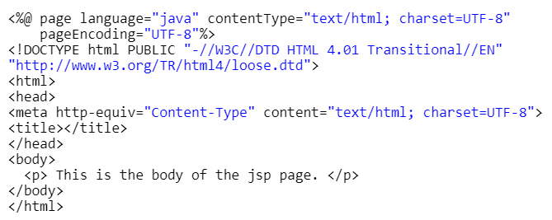
Ví dụ về trang JSP

Slide 8
VÒNG ĐỜI CỦA JSP

Slide 9
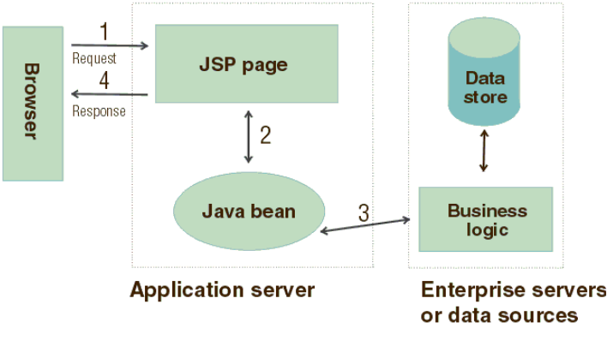
Kiến trúc JSP

Slide 10
Quá trình xử lý một trang JSP
Giống như trang bình thường, trình duyệt của bạn gửi một HTTP request đến máy chủ web.
Máy chủ web nhận ra rằng yêu cầu HTTP là dành cho một trang JSP và chuyển nó tới một công cụ JSP.
Công cụ JSP tải trang JSP từ đĩa và chuyển nó sang một nội dung servlet.

Slide 11
Công cụ JSP biên dịch servlet thành một lớp thực thi và chuyển tiếp yêu cầu ban đầu đến một công cụ servlet.
Một phần của máy chủ web được gọi là công cụ servlet nạp lớp Servlet và thực thi nó. Trong quá trình thực thi, servlet tạo ra một đầu ra ở định dạng HTML. Kết quả đầu ra được chuyển tiếp đến máy chủ web bằng servlet engine bên trong HTTP response.

Slide 12
Máy chủ web chuyển tiếp phản hồi HTTP tới trình duyệt của bạn về nội dung HTML.
Cuối cùng, trình duyệt web xử lý và hiển thị trang HTML tới người dùng.

Slide 13
Vòng đời của JSP
Bao gồm 4 pha sau:
Biên dịch (Compilation).
Khởi tạo (Initialization).
Thực thi (Execution).
Hủy (Cleanup).

Slide 14
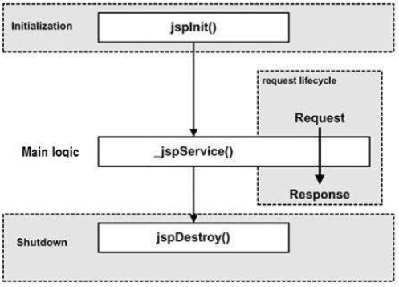
Sơ đồ

Slide 15
Biên dịch JSP
Phân tích cú pháp JSP.
Chuyển JSP thành một servlet.
Biên dịch servlet.

Slide 16

Khởi tạo JSP
Khi một container tải một JSP nó gọi phương thức jspInit() trước khi phục vụ các yêu cầu. Nếu bạn cần thực hiện khởi tạo JSP theo cách của bạn, hãy ghi đè phương thức jspInit().

Slide 17
Thực thi JSP
Giai đoạn này của vòng đời JSP đại diện cho tất cả các tương tác với các yêu cầu cho đến khi JSP bị hủy.
Bất cứ khi nào trình duyệt yêu cầu một JSP và trang đã được nạp và khởi tạo, công cụ JSP sẽ gọi phương thức _jspService().

Slide 19

Hủy JSP
Phương thức jspDestroy() tương đương phương thức hủy đối với servlet. Ghi đè phương thức jspDestroy() khi bạn cần thực hiện bất kỳ công việc dọn dẹp nào, chẳng hạn như giải phóng kết nối cơ sở dữ liệu hoặc đóng các tệp.

Slide 20
JSP TAGS

Slide 21
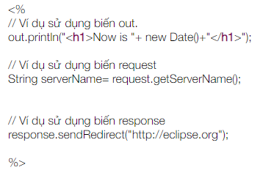
Một số biến có sẵn trong JSP
request : javax.servlet.http.HttpServletRequest
response: javax.servlet.http.HttpServletResponse
out: javax.servlet.jsp.JspWriter

Slide 22
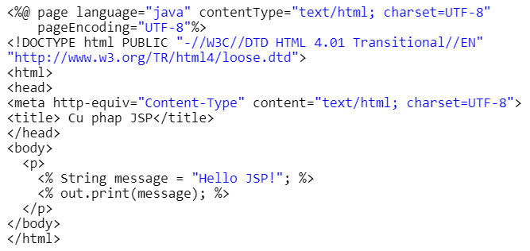
JSP Scriptlet
Cú pháp : <% java code %>
Tạo file
index.jsp
trong thư
mục
webcontent

Slide 23

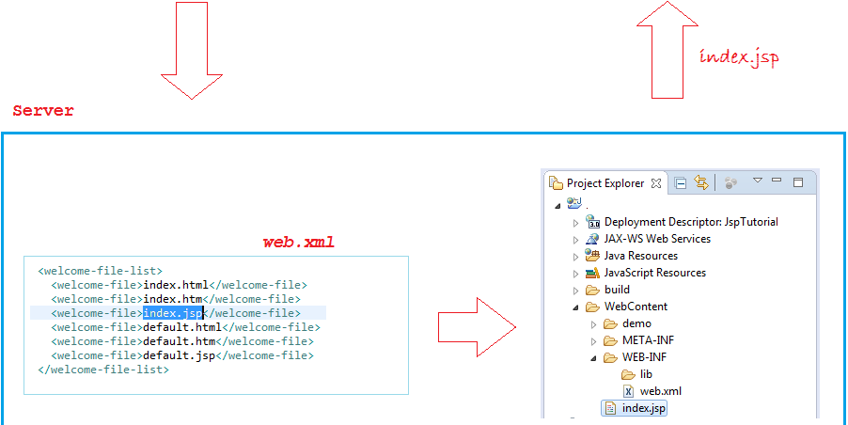
Luồng đi của file JSP

Slide 24
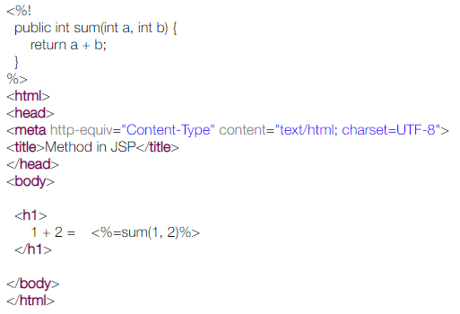
Định nghĩa phương thức sử dụng <%! %>

Slide 25

JSP Declaration
Với JSP Declaration bạn có thể khai báo biến và phương thức bằng java code bên trong tệp JSP. Bạn phải khai báo biến và phương thức trước khi sử dụng nó trong tệp JSP.
Cú pháp :<%! declaration; [ declaration; ]+ ... %>
Ví dụ:

Slide 26
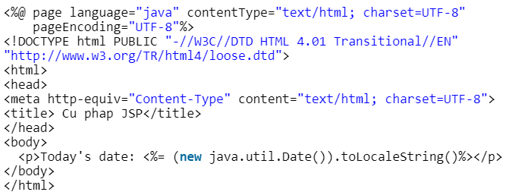
JSP Expression
Biểu thức JSP được sử dụng để in một chuỗi ký tự.
Cú pháp : <%= expression %>
Ví dụ:

Slide 27
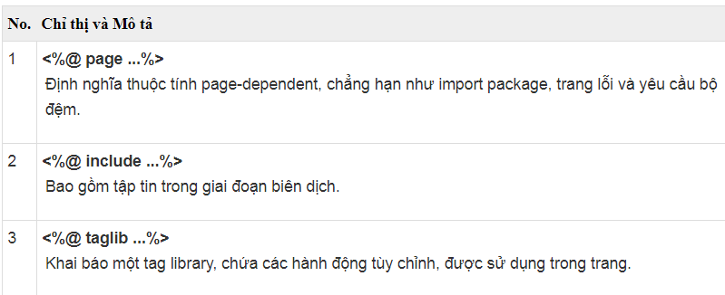
JSP Directives
Cú pháp: <%@ directive attribute="value" %>

Slide 28
JSP Directive <%@ include ... %>
Cú pháp: <%@ include file="url" %>
Ví dụ : <%@ include file = "header.html" %>
<%@ include file = "footer.html" %>
Có thể nhúng một trang Jsp khác
<%@ include file = "fragment.jsp" %>

Slide 29
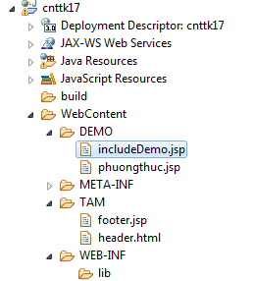
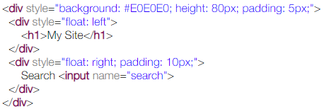
Ví dụ
File header.html

Slide 30

File footer.jsp

Slide 31
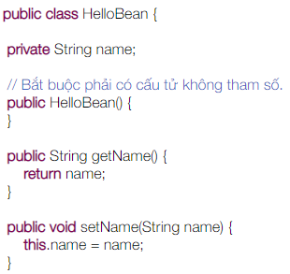
JSP Action jsp:useBean ..
File Hellobean.java

Slide 32
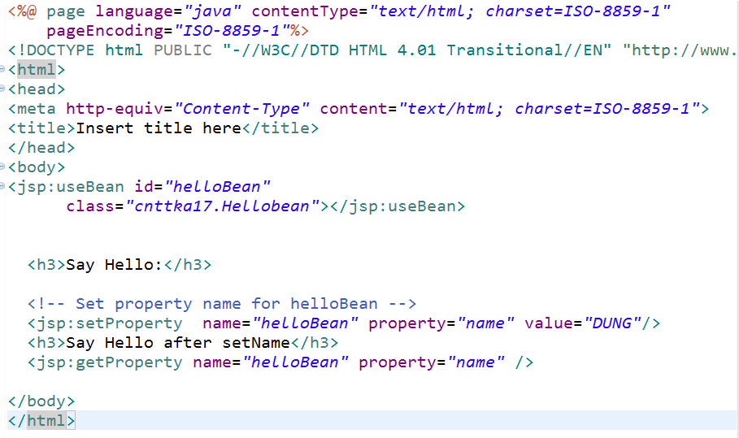
useBeanDemo.jsp

Slide 33
Tóm tắt
JSP là một kỹ thuật tầng web-tier, bổ sung các đặc điểm kỹ thuật của Servlet và rất hữu ích trong việc phát triển các giao diện Web.
Các loại thẻ trong JSP: Directive, Declaration, Scriptlet, Expression, Action, Comment

Slide 34
Bài tập thực hành
Bài tập 1: Tạo index.jsp để in ra “Hello word”
Bài tập 2: dùng phương thức trong JSP
Bài tập 3: Dùng <%@ include ... %> để thực hiện nhúng các trang html, jsp
Bài tập 4: Dùng jsp:useBean kết nối jsp với javabean

